Slide 1
ESCENARIO DE RIESGO
IDENTIFICACIÓN DE PROBABLES LOCALIDADES AFECTADAS
PRONÓSTICO DE PRECIPITACIONES 19/11/2017 (16:00 HORAS)

Slide 3
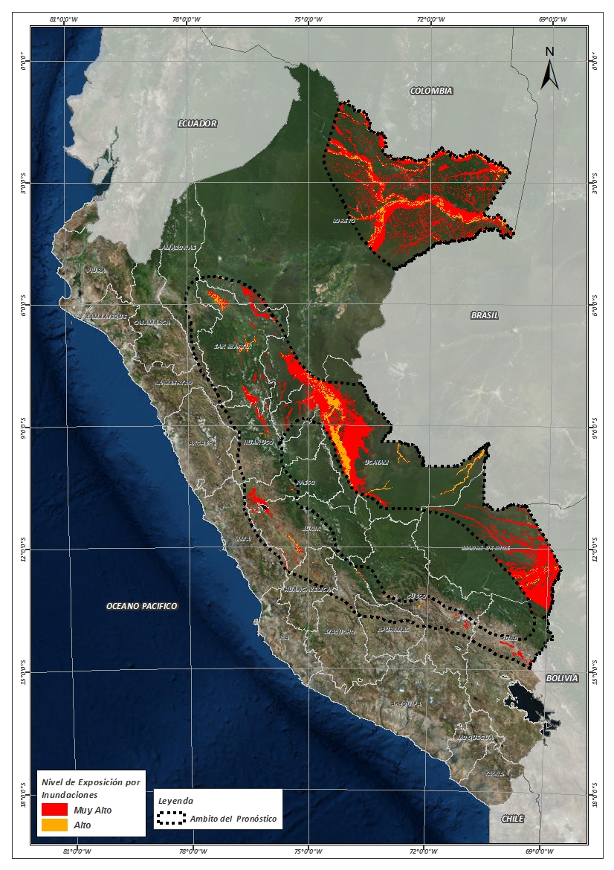
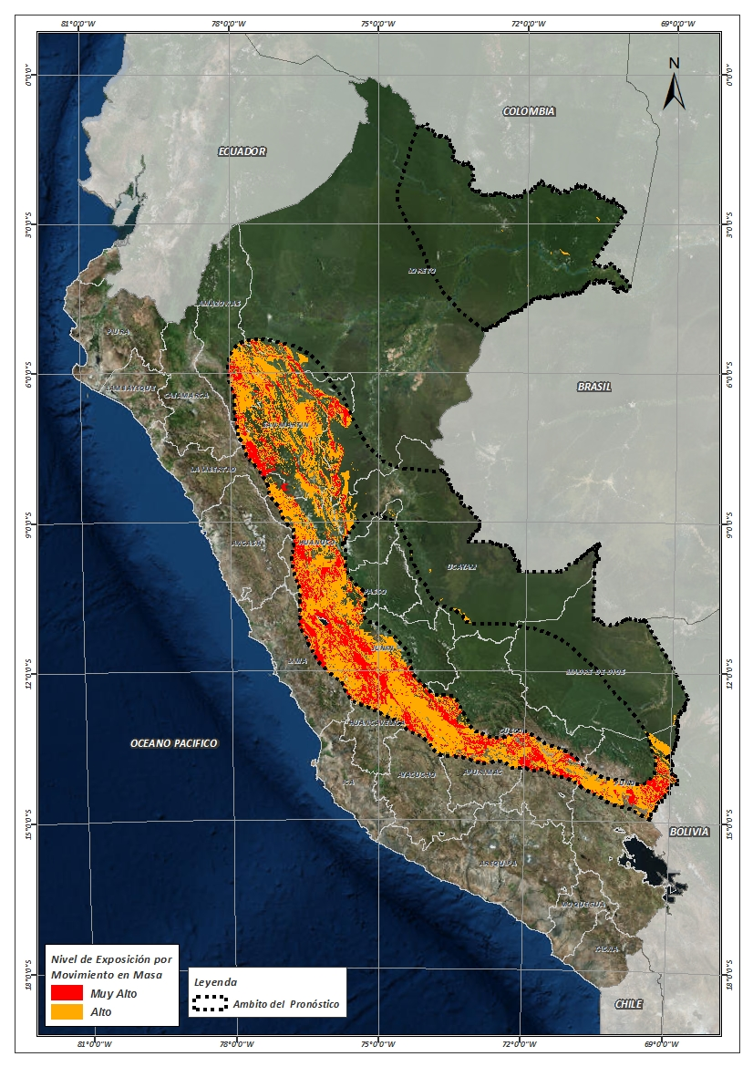
Mapa de exposición alta por INUNDACION Según el Pronóstico de Lluvias (Nivel 03)
Mapa de exposición alta por MOVIMIENTOS EN MASA Según el Pronóstico de Lluvias (Nivel 03)
Nivel 03

Slide 4
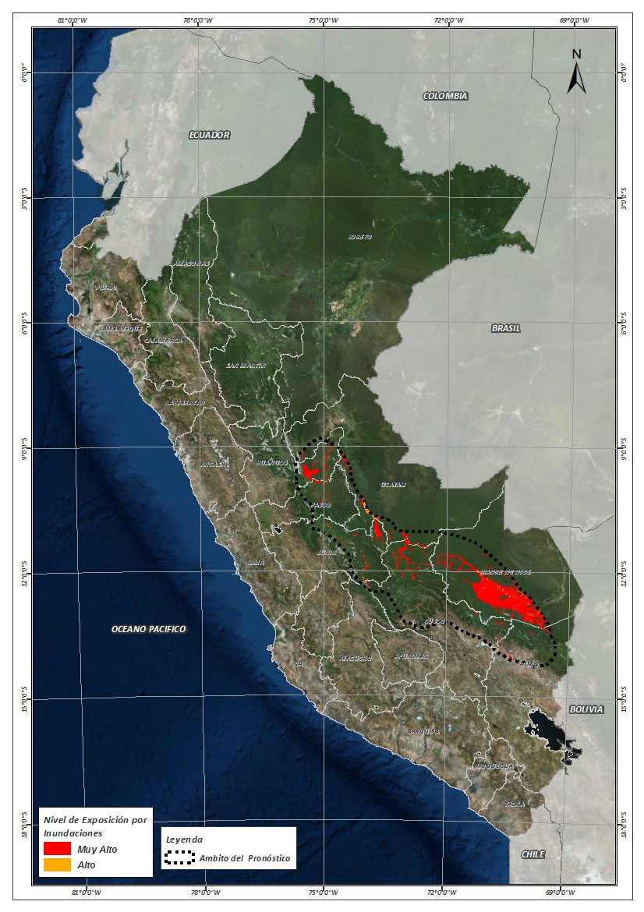
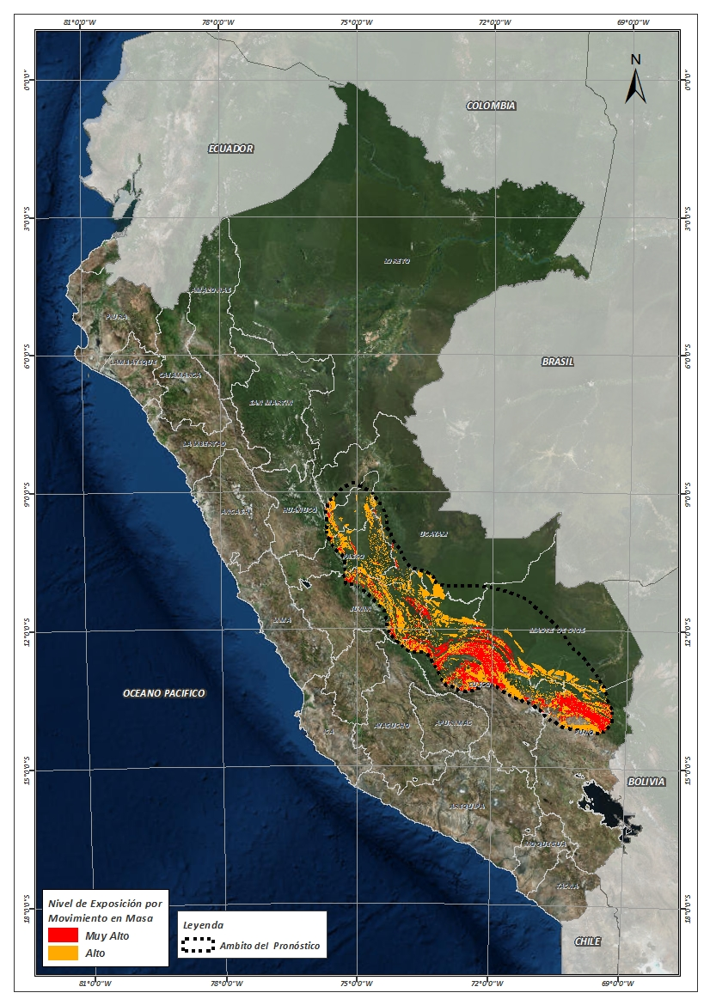
Mapa de exposición alta por INUNDACION Según el Pronóstico de Lluvias (Nivel 04)
Mapa de exposición alta por MOVIMIENTOS EN MASA Según el Pronóstico de Lluvias (Nivel 04)
Nivel 04

Slide 5
Distritos expuestos por inundación
DEPARTAMENTOS | CANTIDAD DE DISTRITOS
AMAZONAS | 1
APURIMAC | 2
AYACUCHO | 6
CUSCO | 26
HUANCAVELICA | 11
HUANUCO | 16
JUNIN | 56
LIMA | 3
LORETO | 24
MADRE DE DIOS | 7
PASCO | 13
PUNO | 7
SAN MARTIN | 55
UCAYALI | 15
Total general | 238
DEPARTAMENTOS | CANTIDAD DE DISTRITOS
AYACUCHO | 1
CUSCO | 7
HUANUCO | 4
JUNIN | 10
MADRE DE DIOS | 6
PASCO | 2
PUNO | 5
UCAYALI | 5
Total general | 40
Nivel 03
Nivel 04

Slide 6
Distritos expuestos por Inundación
Nivel 03
Nivel 04
238 Distritos
40 Distritos

Slide 7
Población expuesta por Inundación
DEPARTAMENTOS | POBLACION TOTAL
AMAZONAS | 568
APURIMAC | 42
AYACUCHO | 5,095
CUSCO | 314,370
HUANCAVELICA | 18,088
HUANUCO | 82,717
JUNIN | 546,294
LIMA | 88
LORETO | 515,790
MADRE DE DIOS | 78,649
PASCO | 50,289
PUNO | 6,734
SAN MARTIN | 335,801
UCAYALI | 348,503
Total general | 2’303,028
DEPARTAMENTOS | POBLACION TOTAL
AYACUCHO | 3,646
CUSCO | 11,473
HUANUCO | 5,640
JUNIN | 99,318
MADRE DE DIOS | 14,636
PASCO | 5,505
PUNO | 2,177
UCAYALI | 9,875
Total general | 152,270
Nivel 03
Nivel 04

Slide 8
Población expuesta por Inundación
Nivel 03
Nivel 04
2’303,028 Total de Pobladores
152,270 Total de Pobladores

Slide 9
Distritos expuestos por movimiento en masa
DEPARTAMENTOS | CANTIDAD DE DISTRITOS
AMAZONAS | 54
APURIMAC | 31
AYACUCHO | 32
CUSCO | 67
HUANCAVELICA | 64
HUANUCO | 59
JUNIN | 116
LA LIBERTAD | 11
LIMA | 18
LORETO | 4
PASCO | 26
PUNO | 25
SAN MARTIN | 67
UCAYALI | 4
Total general | 561
DEPARTAMENTOS | CANTIDAD DE DISTRITOS
AYACUCHO | 2
CUSCO | 26
HUANUCO | 4
JUNIN | 12
MADRE DE DIOS | 4
PASCO | 4
PUNO | 12
UCAYALI | 5
Total general | 69
Nivel 03
Nivel 04

Slide 10
Distritos expuestos por movimiento en masa
Nivel 03
Nivel 04
561 Distritos
69 Distritos

Slide 11
Población expuesta por Movimientos en Masa
DEPARTAMENTOS | POBLACION TOTAL
AMAZONAS | 92,030
APURIMAC | 198,233
AYACUCHO | 360,892
CUSCO | 603,052
HUANCAVELICA | 370,177
HUANUCO | 508,118
JUNIN | 870,864
LA LIBERTAD | 15,976
LIMA | 9,398
LORETO | 5,908
PASCO | 199,366
PUNO | 100,790
SAN MARTIN | 395,746
UCAYALI | 20,414
Total general | 3’750,964
DEPARTAMENTOS | POBLACION TOTAL
AYACUCHO | 8,043
CUSCO | 121,558
HUANUCO | 1,704
JUNIN | 134,361
MADRE DE DIOS | 2,329
PASCO | 21,374
PUNO | 48,081
UCAYALI | 1,586
Total general | 339,036
Nivel 03
Nivel 04

Slide 12
Población expuesta por Movimientos en Masa
Nivel 03
Nivel 04
3’750,964 Total de Pobladores
339,036 Total de Pobladores

Slide 13
Consultas:
soporte-sigrid@cenepred.gob.pe

